Slide 1


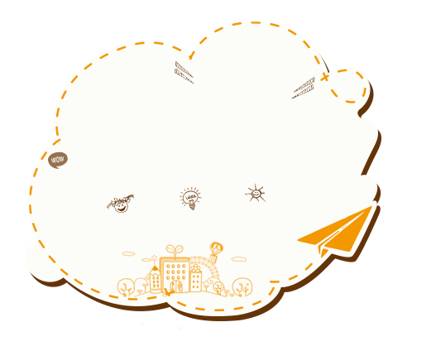

Khởi động

Slide 2

Đọc mở rộng

Slide 3

1. Tìm đọc một bài thơ về vẻ đẹp thiên nhiên. Trao đổi với các bạn suy nghĩ của em về bài thơ.
Notes:
3

Slide 4
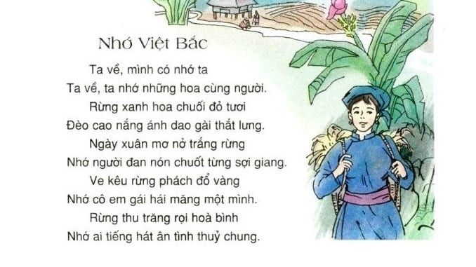

Slide 5
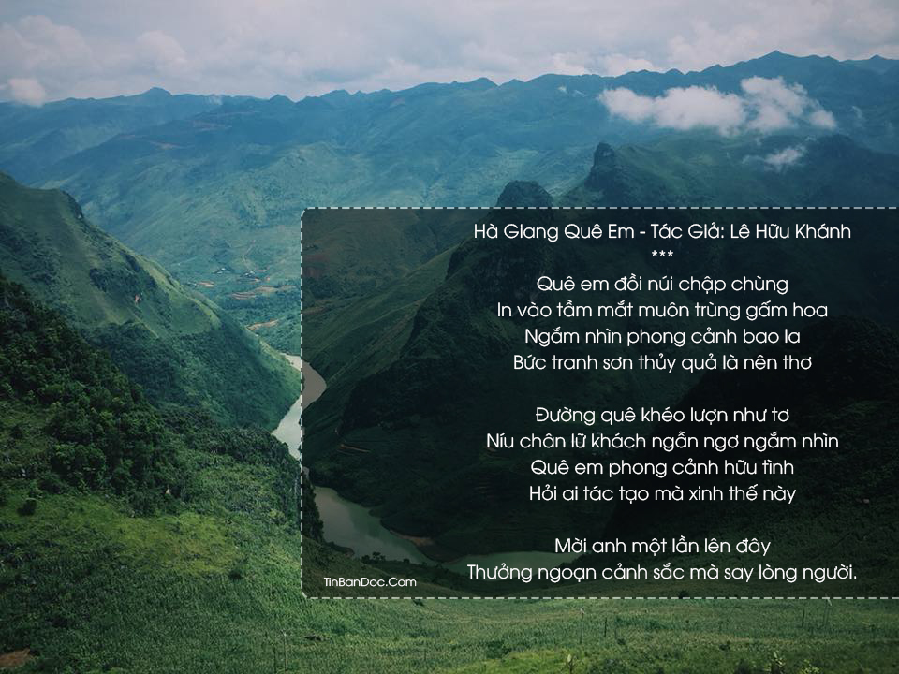

Slide 6


2. Viết vào vở một khổ thơ em thích.
Notes:
6

Slide 7


Viết vào phiếu đọc sách
Tên bài thơ
Tên tác giả
Câu thơ em thích

Slide 8



Hoạt động tiếp nối

